Slide 1
DIG HIT
Wilhelm, Pagler, Lahner, Hoppi

Slide 2
Was werden wir machen?
3D Modelierung des 9. Stocks
Passende Texturen
Kamerarundfahrt durch den modellierten Stock

Slide 3
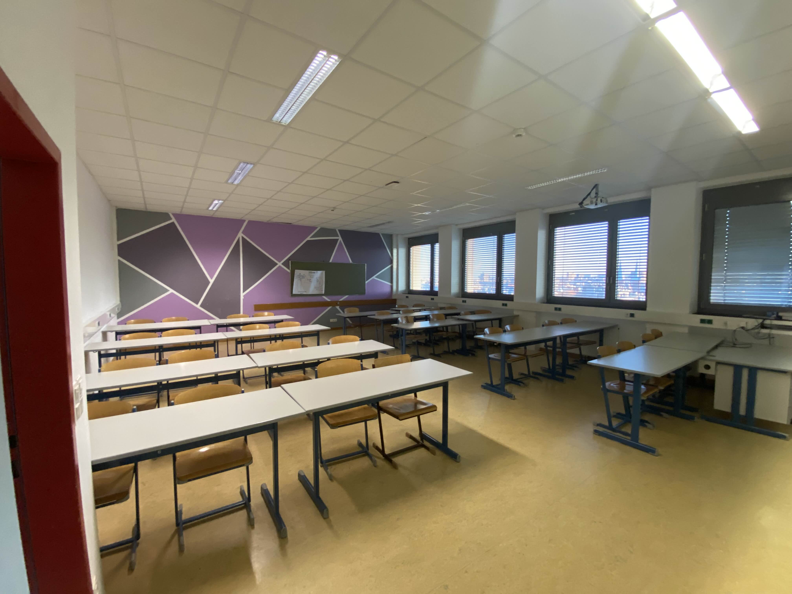
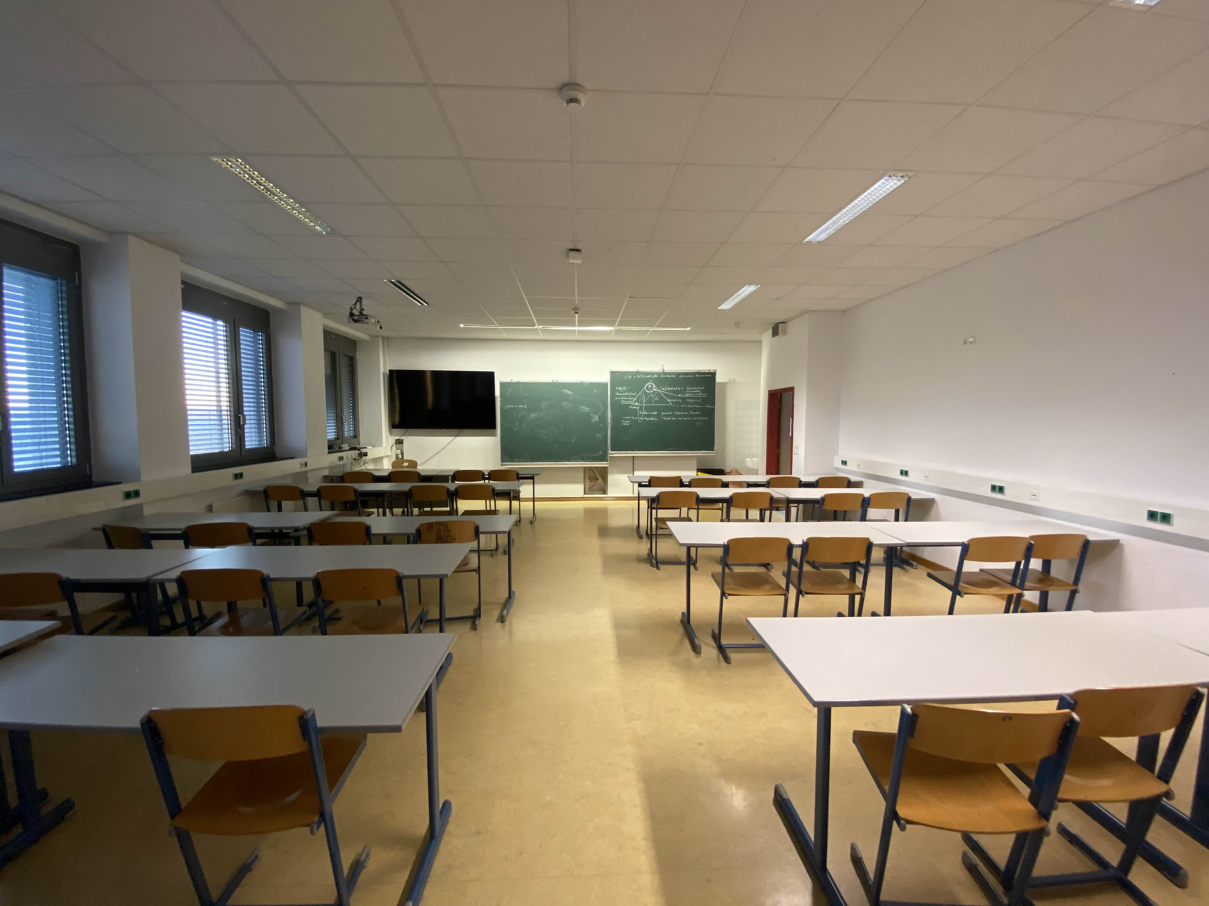
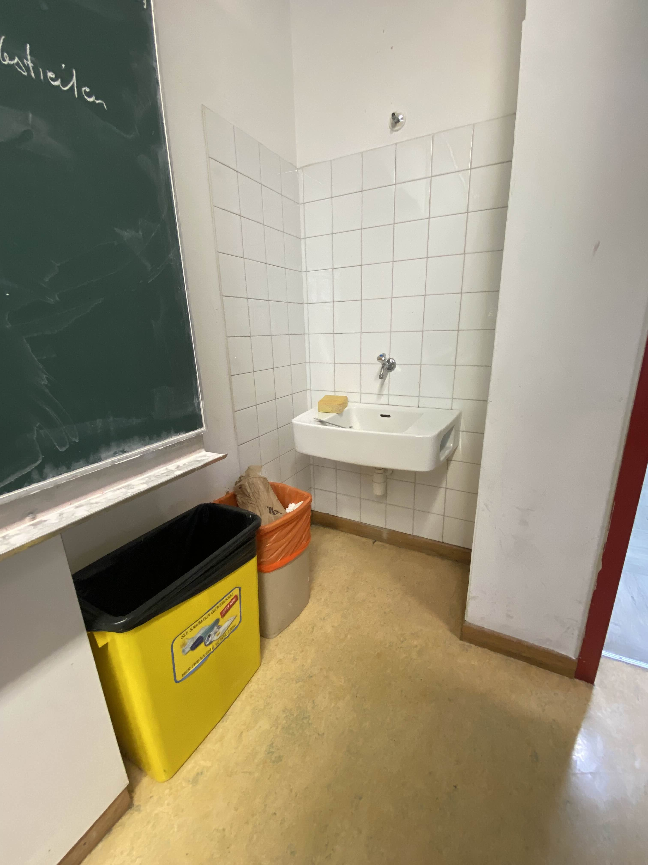

Slide 4
Welchen Nutzen hat das?

Slide 5
Stakeholder:
Herr Prof. Koppensteiner
Herr Prof. Trenner
Frau Prof. Aigner

Slide 6
Vielen Dank
Wimmer AG
+43 111 222333
mwilhelm@student.tgm.ac.at
www.wimmerAG.com

